Slide 1

（苏教版）五年级语文上册第二单元
金蝉脱壳

Slide 2

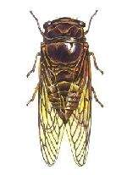
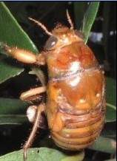
夜幕降临，蝉儿就从土里钻出来，偷偷地爬到树干上，脱掉它身上的旧衣，换上华丽的新装。

Slide 3

思考：1.金蝉脱壳的顺序是怎样的呢？
2.分别说出金蝉每部分脱壳的特点。

Slide 4
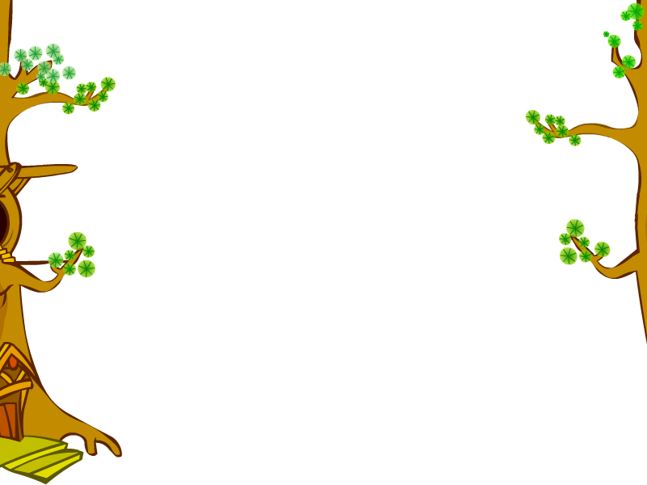
最有趣的是蝉尾出壳的情景。未出壳的蝉尾使劲地抖动着，伸着。蝉儿把它已经出壳的上半身腾空向后仰去，又敏捷地向前扑来，再用前脚抓住蝉壳用力一抽，又白又嫩的蝉尾就抽出来了。整个动作配合得自然协调。

Slide 5
金蝉脱壳后，各部位有哪些变化？小组交流，合作填表。
部位 | 变化

Slide 7
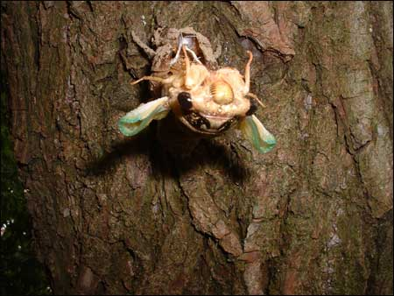

Slide 8
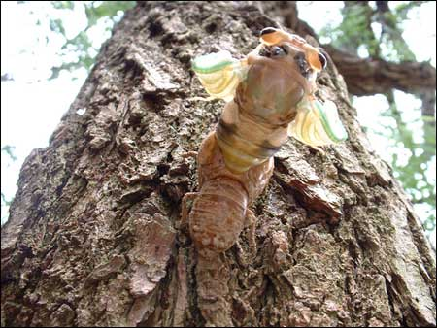

Slide 9
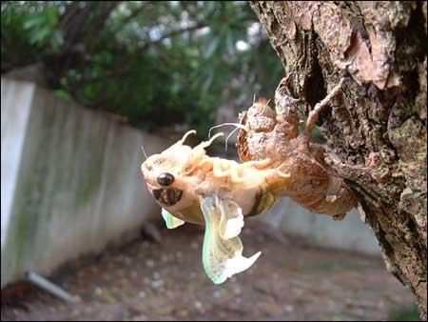

Slide 10
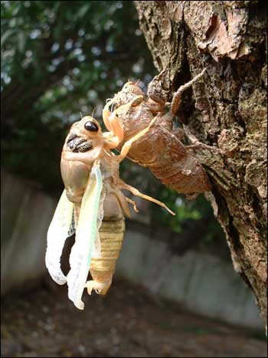

Slide 11
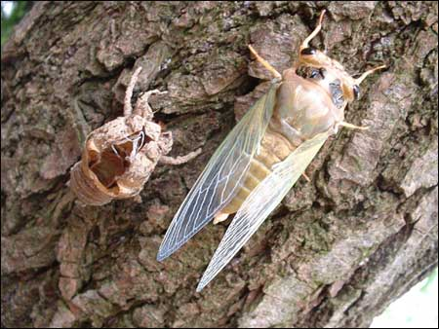

Slide 13
留心观察!
搜索
发现
聚精会神地盯着
仔细地看着

Slide 14
1.有顺序(脱壳前--脱壳中--脱壳后)
2.有重点(脱壳中--蝉尾出壳)
3.有感情

